Slide 1


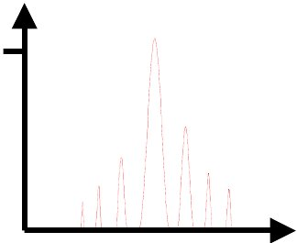
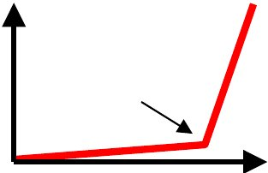
§3 半导体激光器的模式特性
横模表示谐振腔横截面上场分量的
分布形式
纵模表示在谐振腔方向上光波的振
荡特性—激光器的光谱特性
P peak
P
Threshold
I
λ

Slide 2
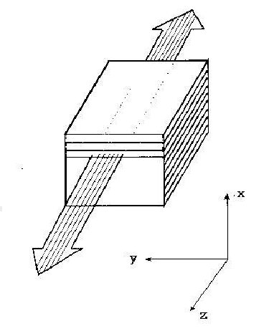
§3.1激光器的纵模
1 纵模的概念
激光器的纵模反映激光器的
光谱性质。
• 当注入电流低于阈值时，光谱是
自发辐射谱，光谱较宽
• 当注入电流高于阈值时，输出激
光

Slide 3
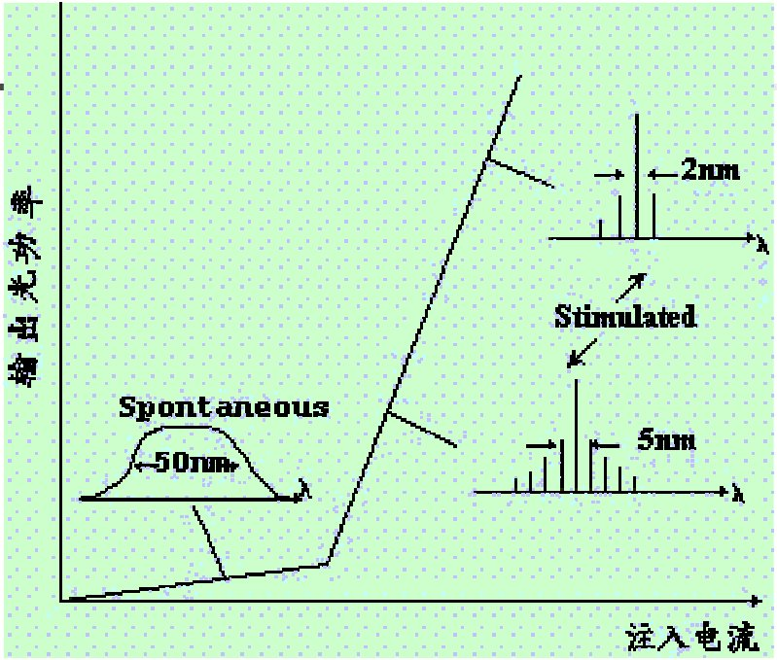
激光器在不同注入电流下的发射光谱
与输出功率

Slide 4
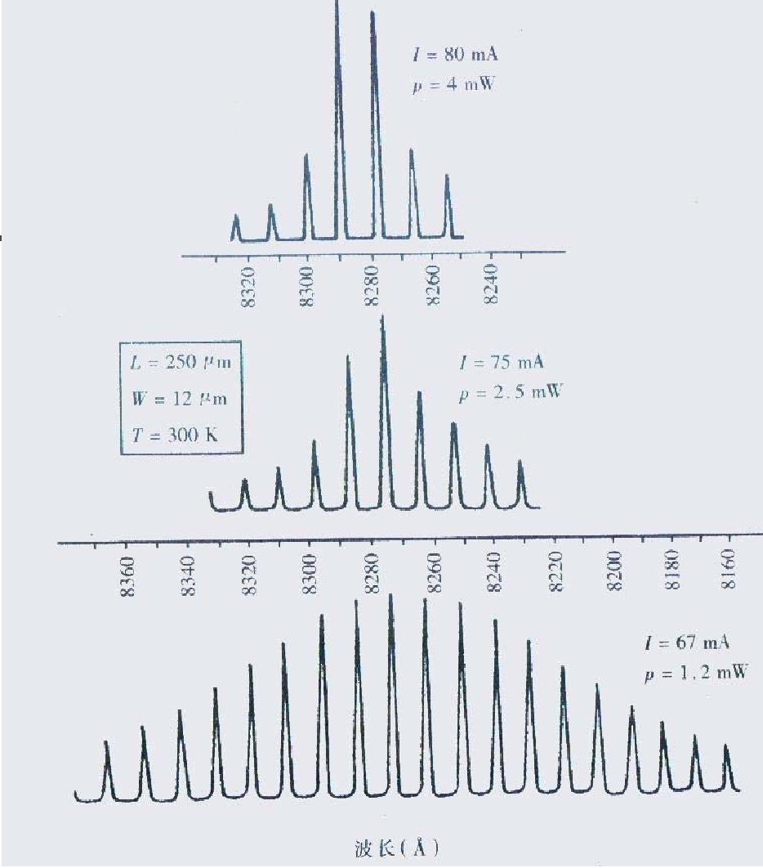

Slide 5
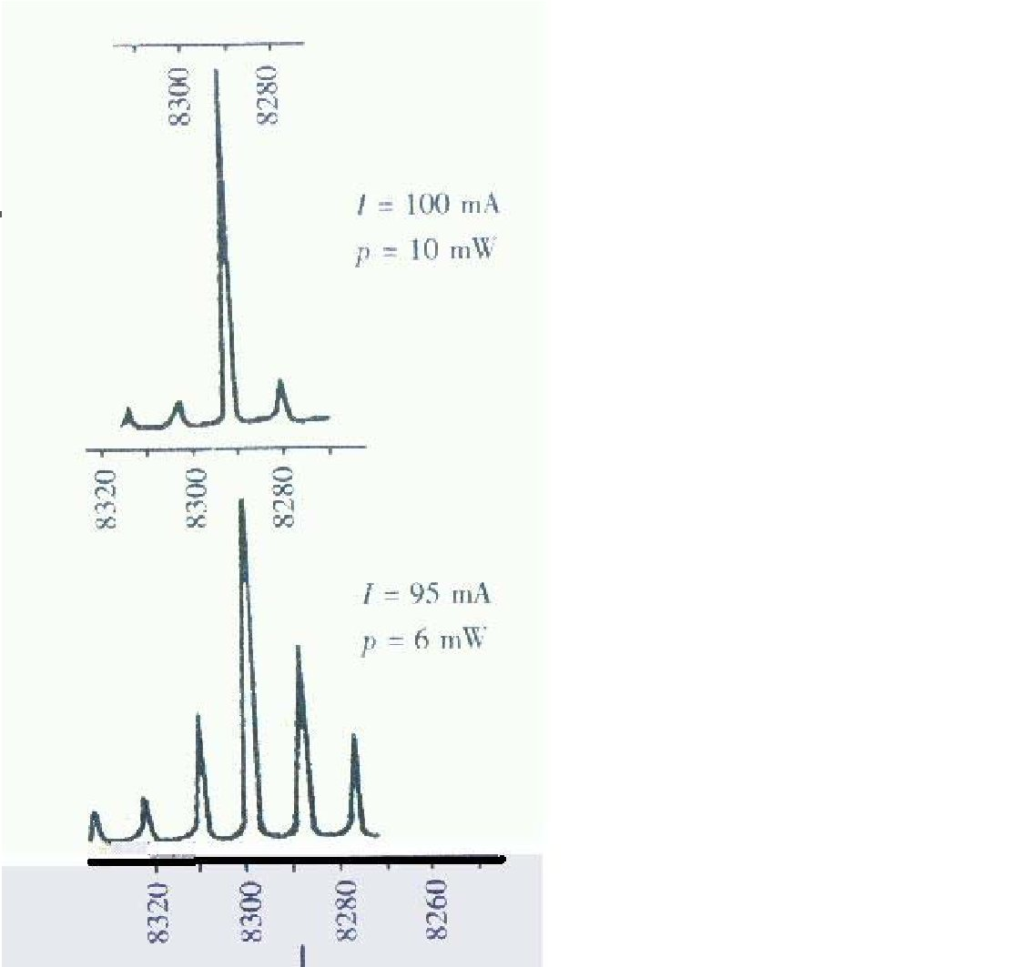

Slide 6
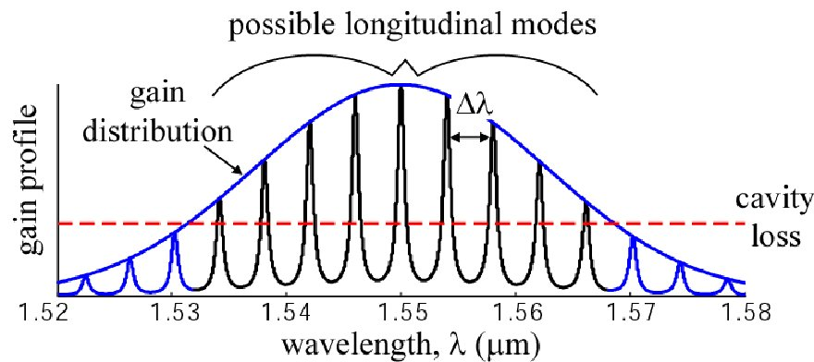
2 纵模间隔
在谐振腔里建立起稳定振荡的相位
条件为:
2 βL = 2πq
q = 1,2,3 ......
2nL
λ
= q

Slide 7
λq = 2nL
对波长求导，有：
dq
dλ
dn
dλ
q +λ
= 2 L

Slide 8
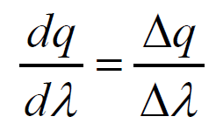
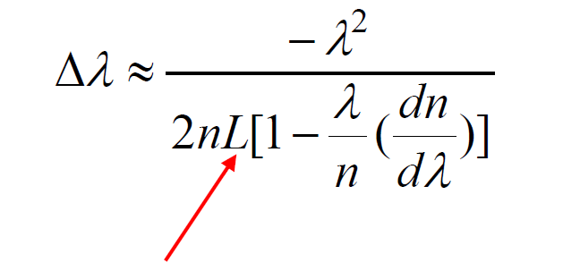
近似 :

Slide 9
3 纵模的性质
■纵模数目随注入电流而变
■峰值波长随温度变化
■动态谱线展宽

Slide 10
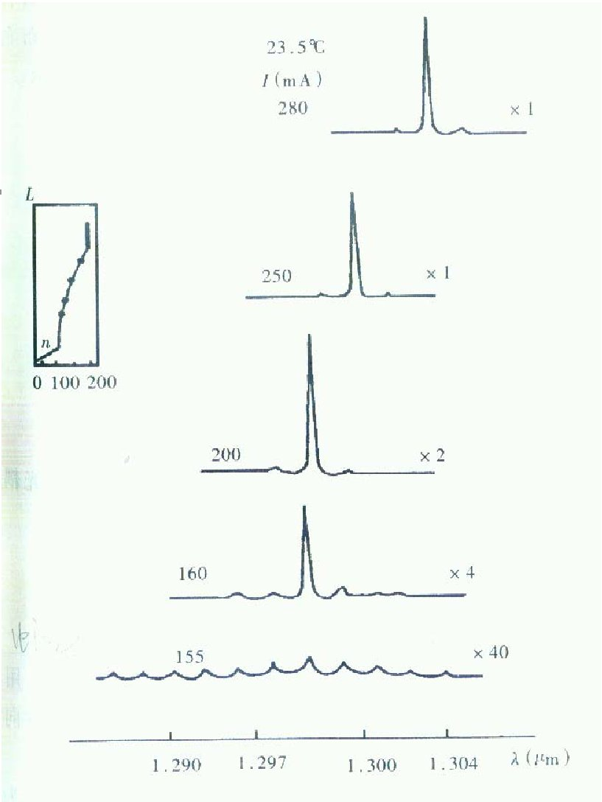
温度变化导致
光谱中心波长
偏移

Slide 11
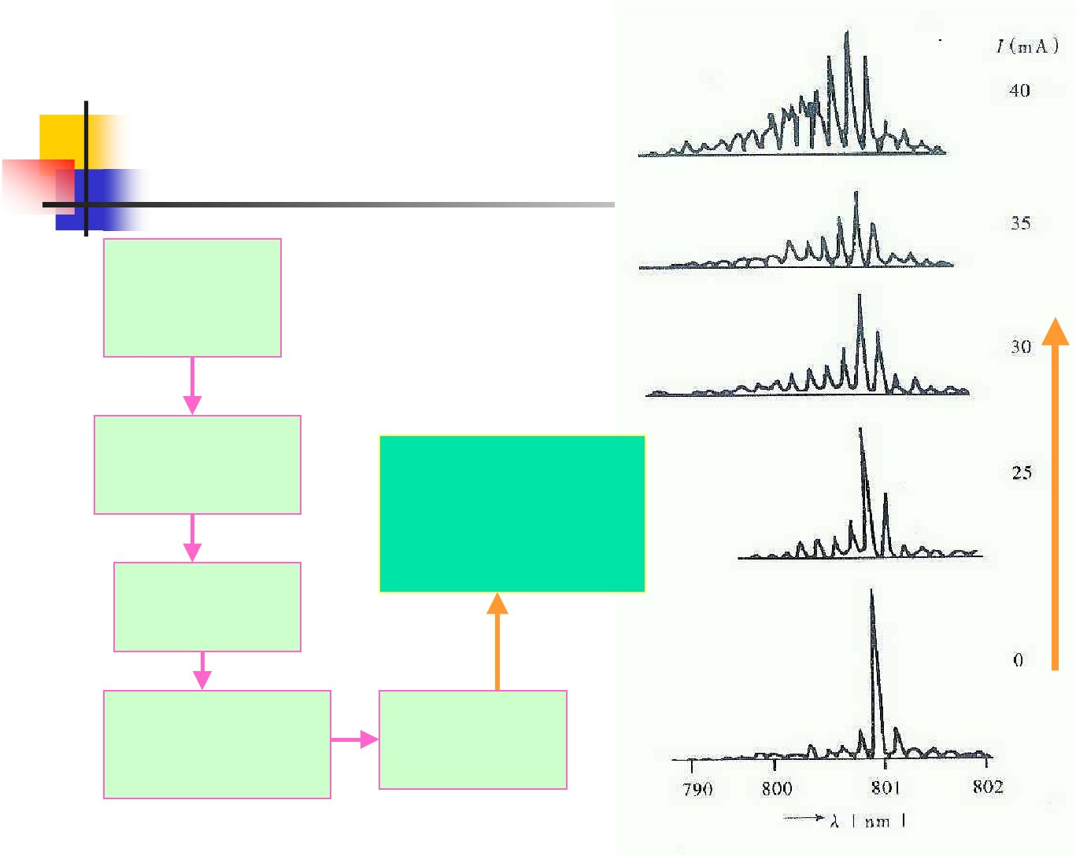
调制电流变化导致
动态谱线展宽
注入电流
变化
调
载流子浓度
变化
折射率
变化
LD谐振条件
变化
动态谱线
展宽
谐振波长
漂移
制
电
流

Slide 12

4 动态单纵模半导体激光器
在高速调制下仍保持
单纵模性能：
DFB-LD
DBR-LD
耦合腔半导体激光器
外腔半导体激光器
动态谱线宽度
系统的色散

Slide 13
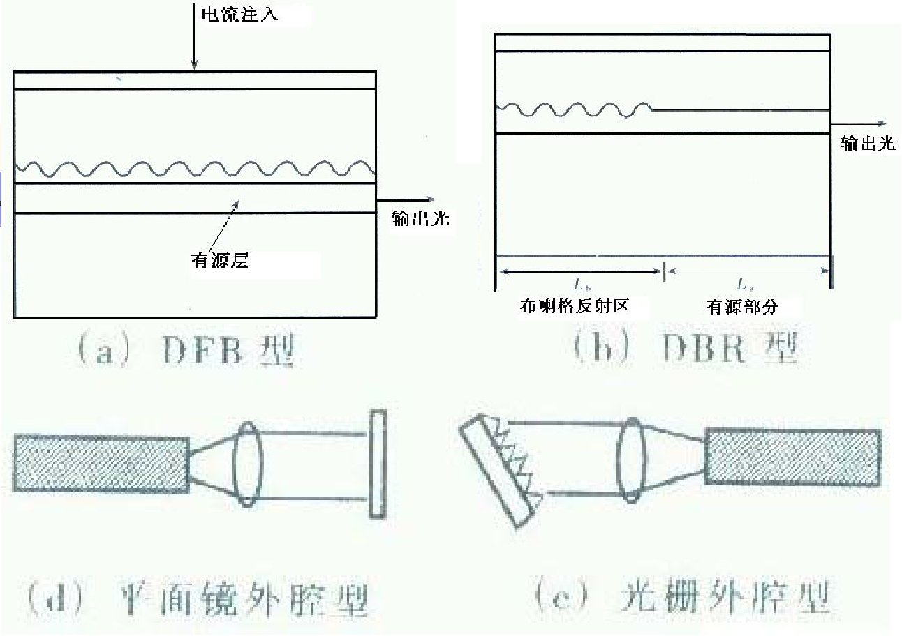

Slide 14
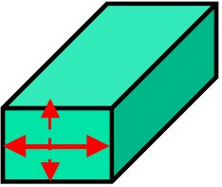
§3.2 激光器的横模
横模表示与谐振腔方向垂直的光场的
分布.
垂直横模：垂直于PN结方向的场分量
水平横模：平行于PN结方向的场分量
横模的分布决定了光场的空间分布,影
响了器件和光纤的耦合效率.
要求激光器工作在基横模.

Slide 15
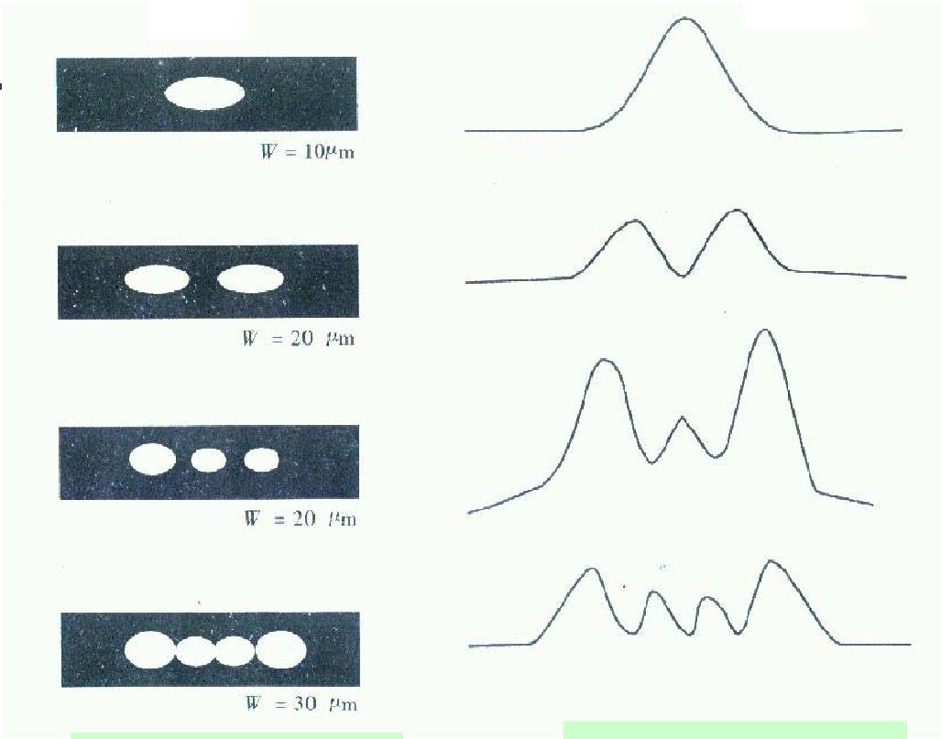
近场光斑
远场光场分布

Slide 16
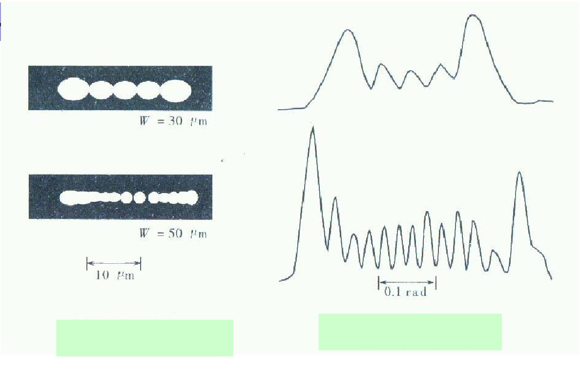
近场光斑
远场光场分布

Slide 17
问题：
光与物质相互作用的三个物理过程？指出半导
体激光器、发光二极管和光电探测器的工作原
理各建立在哪个作用的基础上 ？
光纤通信系统对于光源的要求？
半导体激光器的温度特性表现？
已知某 LD 的特征温度为72⁰K（开氏温度），
而且在20⁰C 时，阈值电流 Ith =16 mA；求在
70⁰C时该LD的阈值电流。

